Slide 1

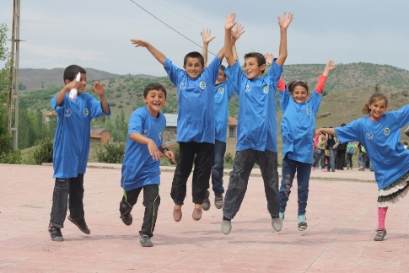
NEDEN MASA TENİSİ OYNAMALIYIZ…
1. Zevkle oynanabilen eğlenceli bir spor olduğu için…

Slide 2
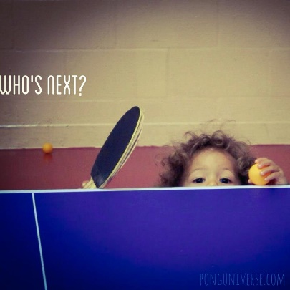
NEDEN MASA TENİSİ OYNAMALIYIZ…
2. Her yaşta oynanabilen bir spor olduğu için …

Slide 3
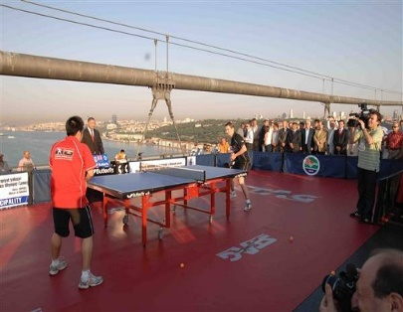
NEDEN MASA TENİSİ OYNAMALIYIZ…
3. Her yerde ( ev, okul, iş yeri) oynanan bir spor olduğu için …

Slide 4
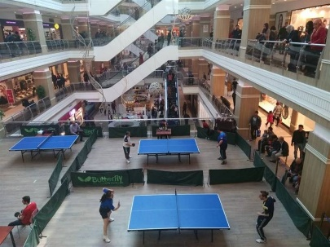
NEDEN MASA TENİSİ OYNAMALIYIZ…
4. Sakatlanma riski çok az olan bir spor olduğu için …

Slide 5
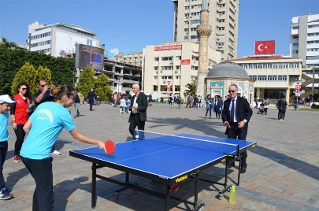
NEDEN MASA TENİSİ OYNAMALIYIZ…
5. El-göz koordinasyonunu geliştiren bir spor olduğu için …

Slide 6
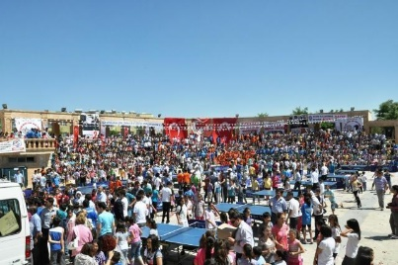
NEDEN MASA TENİSİ OYNAMALIYIZ…
6. Kadın-erkek, genç-yaşlı, engelli-engelsiz herkesin oynabildiği bir spor olduğu için …

Slide 7
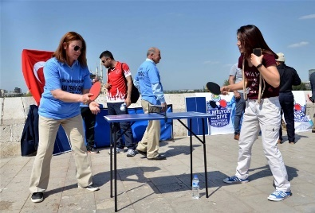
NEDEN MASA TENİSİ OYNAMALIYIZ…
7. Diğer spor branşlarında o spora has özel saha ve alanlara ihtiyaç olmasına karşın masa tenisinde bu tür özel sahalara ihtiyaç duymaksızın, evde, okulda, spor salonlarında, bahçede, kısacası uygun pek çok alanda yapılabilme imkânına sahip olduğu için.

Slide 8
NEDEN MASA TENİSİ OYNAMALIYIZ…
Sadece yarışma amaçlı olmadığı için.

Slide 9
NEDEN MASA TENİSİ OYNAMALIYIZ…
. Kentleşme ve teknolojinin, beraberinde getirdiği stres, psikolojik ve fizyolojik olumsuzlukların giderilmesinde kullanıla bildiği için.

Slide 10
NEDEN MASA TENİSİ OYNAMALIYIZ…
İnsanların boş zamanlarını değerlendire bileceği nadir bir spor branşı olduğu için.

Slide 11
NEDEN MASA TENİSİ OYNAMALIYIZ…
Bireylerin kişisel özelliklerini bu sporun özellikleri ile birleştirerek kolay ve zararsız deşarj olabilme imkânı sağladığı için.

Slide 12
NEDEN MASA TENİSİ OYNAMALIYIZ…
Bazı özürlü vatandaşlarımızın da yapabilecekleri bir spor olduğu için.

Slide 13
NEDEN MASA TENİSİ OYNAMALIYIZ…
Pek çok hastalıkların(kalp, kas, sinir, vb.)tedavi ve rehabilitasyonu amacı ile kullanıldığı için.

Slide 14
NEDEN MASA TENİSİ OYNAMALIYIZ…
Çok tekrar yapılarak öğrenildiği ve diğer özellikleri sebebi ile insanların sabırlı ve hoşgörülü olmasını sağladığı için.

Slide 15
NEDEN MASA TENİSİ OYNAMALIYIZ…
Ani doğru karar verebilme yeteneği kazandırdığı için.

Slide 16
NEDEN MASA TENİSİ OYNAMALIYIZ…
Çabukluk ve dayanıklılık sağladığı için.

Slide 17
NEDEN MASA TENİSİ OYNAMALIYIZ…
Çok yoğun dikkatlilik gerektirdiğinden bireylerin günlük yaşamlarında ihtiyaç duya bileceği ince ayrıntıları yakalaya bilme yeteneği kazandırdığı için

Slide 18
NEDEN MASA TENİSİ OYNAMALIYIZ…
Masa tenisinin karakteri dolayısıyla, oynayanlara kazandırdığı refleks kabiliyeti ile hayatlarında ve işlerinde yardımcı olduğu için.

Slide 19
NEDEN MASA TENİSİ OYNAMALIYIZ…
Tam bir centilmenlik ve dürüstlük gerektiren bir spor olduğu, bu centilmenliği insanların kazanılmış bir alışkanlık olarak günlük hayatlarında da uygulaya bildikleri için.

Slide 20
NEDEN MASA TENİSİ OYNAMALIYIZ…

